Slide 1
Kehollisuus vuorovaikutuksessa
KOKORES 2023

Slide 2
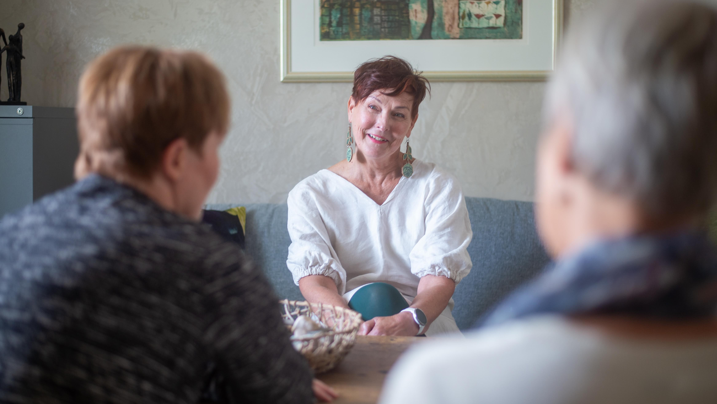

Slide 3
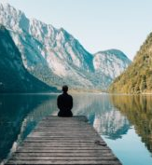
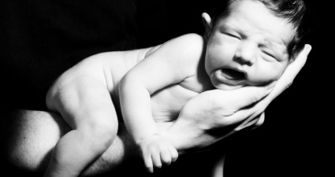

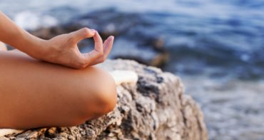

OLEMME RUUMIILLISIA OLENTOJA
Tämä kuva, tekijä Tuntematon tekijä, käyttöoikeus: CC BY-NC-ND
Tämä kuva, tekijä Tuntematon tekijä, käyttöoikeus: CC BY-NC-ND
Tämä kuva, tekijä Tuntematon tekijä, käyttöoikeus: CC BY-NC-ND

Slide 4
Kehollisuus
Olemme siinä missä olemme kokonaisvaltaisesti –
kokemuksen kaksi tasoa:
  Kehollisesti
  Mielellisesti
Aistien ympäröimänä
Olemme vuorovaikutuksessa ympäristön kanssa
Kehollinen taso olla vuorovaikutuksessa on jotakin mitä ei voi sanoilla kuvata, se on ruumiillinen kokemus

Slide 5
Tunteet ovat ensin kehossa
John Bowlby, joka loi uuden kiintymyssuhdeteorian tutki lapsia orpokodeissa ja sairaaloissa, jotka hänen käsityksensä mukaan kuolivat suruun. Heille tarjottiin turvaa ja ruokaa, mutta he eivät saaneet tuntea ihmisen kosketusta eivätkä voineet luoda tunneyhteyttä toiseen ihmiseen.
Jos lapsi joutuu eroon vanhemmistaan tai hoivaavasta aikuisesta, hän joutuu lamaannuttavan surun valtaan.

Slide 6


Tunteisiin liittyy kehollisia tuntemuksia, tunnemme mielellämme ja kehollamme
Kiire ja stressi katkaisevat helposti yhteytemme kehoon ja tunteiden tunnistaminen vaikeutuu
Kun emme tunnista tunteita, tunneryöpyt ja voimakkaat tunnevaihtelut valtaavat kokemuksiamme, teemme helpommin harkitsemattomia tekoja ja päätöksiä
Kun kehotietoisuus lisääntyy saamme aikaa ja mahdollisuuksia vaikuttaa tunteisiin ja niiden ilmaisuun

Slide 7
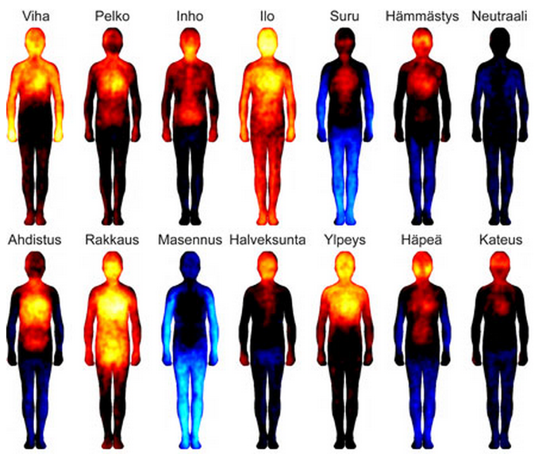

Slide 8
Tunteet ja keho
Fyysinen tuntemus vaihtelee ihmisen yksilöllisen kokemuksen ja tunteen mukaan.
Jotkut tuntevat vihan ohimolla tykytyksen, joillakin se pistelee käsivarsissa, jotkut tuntevat vihan kurkussa tai rintakehällä jne
Ilo voi säteillä koko kehossa, joillakin ilo kuplii sydämessä tai päälaella.
Tunteista puhumisen ja niiden tunnistamisen voi oppia havainnoimalla kehoa.
Oman kehon tunteminen vahvistaa itsetuntoa.

Slide 9
Kehon ja mielen yhteys
Kiihtyneenä tai hyvin stressaantuneena on vaikeata ajatella selkeästi selitys siihen löytyy aivojen ja kehon toiminnasta stressitilanteessa. Se johtuu siitä, että aktivoituessaan kehollinen puolustautumisjärjestelmä aktivoi aivojen ydinalueita, joita kutsutaan matelija-aivoiksi ja limbiseksi järjestelmäksi. Tästä syystä sekä uskomusten jäsentäminen, sekä kehon rauhoittaminen yhtä aikaa on olennaista selkeätä ajattelua ajatellen.

Slide 10

EMOTIONAALINEN NÄLKIINTYMINEN SYNTYY, JOS RAKASTAVA YHTEYS TOISEEN JA KOSKETUS SEKÄ HELLYYS JÄÄ SAAMATTA – SE ON YHTÄ TÄRKEÄÄ KUIN FYYSISET TARPEET.
TÄRKEIDEN IHMISTEN LÄHELLÄ PITÄMINEN ON LOISTAVA ELOONJÄÄMISTEKNIIKKA. (Bowlby)

Slide 11

John Bowlby, joka loi uuden kiintymyssuhdeteorian tutki lapsia orpokodeissa ja sairaaloissa, jotka hänen käsityksensä mukaan kuolivat suruun. Heille tarjottiin turvaa ja ruokaa, mutta he eivät saaneet tuntea ihmisen kosketusta eivätkä voineet luoda tunneyhteyttä toiseen ihmiseen.
Jos lapsi joutuu eroon vanhemmistaan tai hoivaavasta aikuisesta, hän joutuu lamaannuttavan surun valtaan.

Slide 12
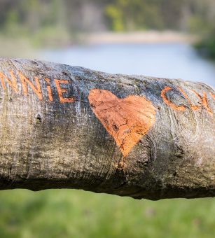
Myönteinen, rakastava yhteys toisiin suojelee meitä stressiltä ja auttaa meitä selviämään elämään kuuluvista haasteista ja elämän mukanaan tuomista traumoista.
Rakkaus ja myönteiset ihmissuhteet säätelevät sekä kehollisia että emotionaalisia prosesseja.
Torjutuksi ja ulkopuolelle jätetyksi tuleminen laukaisee aivoissa samoja reaktioita kuin fyysinen kipu.

Slide 13

• “Niin kauan kuin kehomme tuntee olonsa turvalliseksi, aivomme vastaanottavat uutta informaatiota ja luovat uutta todellisuutta. Silloin kun juutumme traumamuistoon, kadotamme kykymme uuden tiedon vastaanottamiseen ja jumiudumme elämään mennyttä todellisuutta yhä uudestaan ja uudestaan” (Van der Kolk, 2003)
Tämä kuva, tekijä Tuntematon tekijä, käyttöoikeus: CC BY-SA-NC

Slide 14
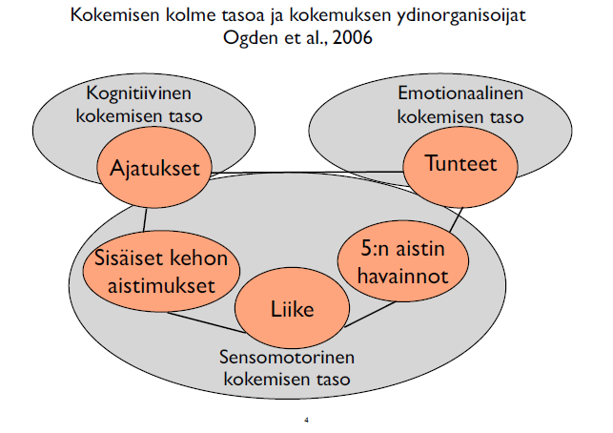
KOKEMISEN KOLME TASOA

Slide 15
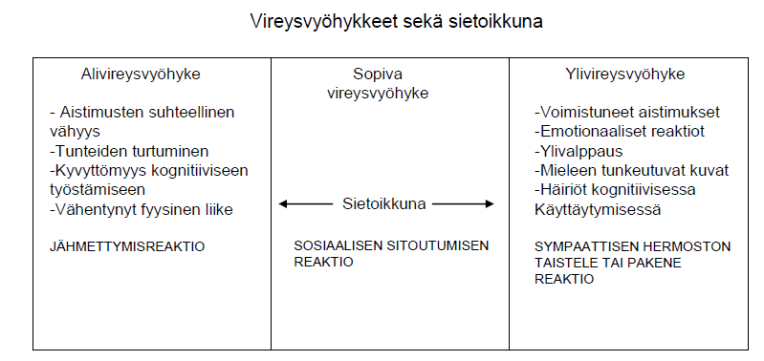
SIETOIKKUNA

Slide 16
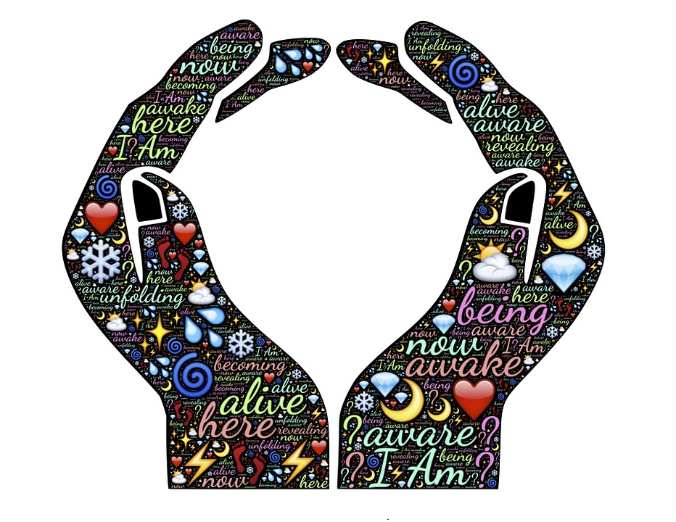
ITSEN SÄÄTELY
• 1. Sisäinen säätely
• 2. Vuorovaikutuksellinen säätely
Tämä kuva, tekijä Tuntematon tekijä, käyttöoikeus: CC BY-ND

Slide 17

SISÄINEN SÄÄTELY
on kykyä säädellä omaa vireys- ja tunnetilaa ilman toisen ihmisen apua
on kykyä rauhoittaa itsensä silloin kun vireystaso nousee oman sietokyvyn ylärajoille ja kykyä aktivoida itsensä silloin kun vireystaso laskee liian alas

Slide 18

VUOROVAIKUTUKSELLINEN SÄÄTELY
On kykyä käyttää vuorovaikutusta ja suhteita toisiin ihmisiin vireys- ja tunnetilojen säätelyssä.
• Tavoitteena omassa “toleranssi-ikkunassa” pysyminen ja sen vähittäinen laajentaminen.
• Terapeutti toimii vuorovaikutuksellisena psykobiologisena säätelijänä

Slide 20

Mitä on mentalisaatio (P.Fonagy)
• kyky pohtia tunteita ja ajatuksia itsessä ja toisissa, sekä pohtia
käyttäytymisen takana olevia tavoitteita, pyrkimyksiä ja tunteita
• vanhemman mentalisaatiotaidoissa on kyse erityisesti kyvystä kiinnittää
huomionsa lapsen mielen sisältöihin ja pyrkiä tavoittamaan lapsen
käyttäytymisen taustalla olevaa tunnetta, tarvetta, pyrkimystä tai
ajatusta
• hyvä mentalisaatiokyky liittyy
• sensitiivisempään vuorovaikutukseen,
• turvallisempaan kiintymyssuhteeseen
• sekä lapsen myönteiseen kehitykseen

Slide 21
Mentalisaatiokyvyn kehitys
vanhemman kyky mentalisaatioon vaikuttaa lapsen
mentalisaatiokyvyn kehittymiseen
• vanhempi peilaa lapselle tämän omia tunnetiloja (siten
ilmaisee tajuavansa, mitä lapsen mielessä liikkuu)
• pyrkii vahvistamaan myönteisiä ja vähentämään kielteisiä
tunteita
• ei torju eikä ohita toisen tunnetta tai kokemusta, eikä
tempaudu liiallisesti/haitallisesti mukaan lapsen
kokemukseen
• ei liian tunkeutuva eikä liian passiivinen
• olennaista kyllin hyvä vastaavuus (melkein sama kuin minä
mutta ei aivan)

Slide 22
Reflektiivisyys, mentalisointi
Riittävää kykyä siirtää katse näkyvän käyttäytymisen tasolta
mielen sisälle
• Havaita, ajatella ja ymmärtää miten omat ja lapsen tunnetilat
vaikuttavat käyttäytymiseen ja päinvastoin
• Kykyä ymmärtää miten tunnetilat johtavat toiseen tunnetilaan, miten
kokemus siirtyy suhteessa, miten tavat kokea siirtyvät sukupolvelta
toiselle
• Kykyä ymmärtää, miten ihmiset pystyvät peittämään todellista
tunnekokemustaan
• Kykyä ymmärtää, että tunnekokemusten arviointi on subjektiivista
• Kykyä ymmärtää tunnekokemusten suhde kehitysvaiheisiin

Slide 23
Sosiaaliset taidot
ne valmiudet, joita tarvitaan arjessa erilaisten ihmissuhteissa
ilmenevistä tilanteista selviytymiseen
• esim. miten päästä mukaan leikkiin tai ratkaista ristiriitatilanne
• sosiaalisessa tilanteessa toimiminen edellyttää taitoa tehdä
havaintoja toisten tunteista, ajatuksista ja aikomuksista
sekä tunnistaa omat tunteet, arvioida ja ennakoida oman
toiminnan seurauksia
• havainnointi, tulkinta ja toimintastrategian valinta
• valmiuksiin vaikuttavat sekä synnynnäiset ominaisuudet
(temperamentti, geneettinen alttius, peilisolujärjestelmän
toiminta?) että varhaiset ja myöhemmätkin kokemukset
• peilisolujärjestelmä auttaa ymmärtämään toisen ihmisen
aikeita, tuntemuksia ja tunteita = empatian ja sosiaalisten
taitojen neurobiologinen perusta
• sosiaalisesti taitavat lapset ovat usein kaveripiirissä suosittuja ja
heidän on helppo solmia ja ylläpitää ystävyyssuhteita
• toimintastrategioiden vaihtaminen onnistuu joustavasti tilanteen mukaan

Slide 24




Lapsuuden interpersoonallinen trauma
Lapselle on tehty jotakin, esim väkivalta, seksuaalinen hyväksikäyttö ym
Lpselle ei ole tehty, sitä mitä hän tarvitsisi
Vanhempi on omien emotionaalisten traumaattisten kokemusten vanki eikä pysty kohtaamaan lasta

Slide 25
Ryhmässä lapselta odotetaan
Ryhmässä lapselta odotetaan
monenlaisia taitoja
• tunteiden ja käyttäytymisen
säätelyä
• keskittymiskykyä itseen ja
muihin
• kykyä ponnistella
• toisten huomioimista
• reippautta, mukaan lähtemistä ja
innostusta
• jäsentyneisyyttä toiminnoissa
• kykyä itseilmaisuun
Yritä parhaasi!

Slide 26
Ääniä
Työskentele reippaasti!
Keskity!
Tee yhteistyötä!
Kunnioita opettajia!
Ole hyvä kaveri

Slide 27
Oireita kiintymyssuhdehäiriössä
käyttäytymisen ja tunne-elämän poikkeavuus
• reagoimattomuus lohdutukselle
• toivottomuus ja apatia
• ahdistus, pelokkuus
• itseen ja muihin kohdistuvaa aggressiivisuutta
• hakeutuminen tilanteisiin, joista saa negatiivista palautetta tai tulee hylätyksi
• vaikeus sietää positiivista palautetta
• lapsi on yleensä kiinnostunut kaverisuhteista, mutta kielteiset
tunnereaktiot haittaavat sosiaalista leikkiä
• sosiaalisen vastavuoroisuuden vaikeutuminen
• odotusten vastainen tai ristiriitainen reaktio sosiaalisissa suhteissa
• ei johdu autismikirjon häiriöstä
• niukka vuorovaikutus samanikäisten kanssa

Slide 28
Järki ja tunne
• Hyvän toimintakyvyn kannalta tunteen
ja järjen tasapaino on tärkeä
• Jos tunnetta on paljon, ei järki ole
tavattavissa (esim. raivokohtauksen
aikana)
• Jos järki dominoi, ei tunnekokemukselle
ole tilaa
• Traumaattiset kokemukset ja
kiintymyssuhteen ongelmat voivat
vääristää tasapainoa pitkäaikaisesti

Slide 29
Järki ja tunne
• aivot: turvallisuuden kokemus ”hiljentää
mantelitumakkeen (vuorovaikutus),
jolloin prefrontaali aivokuori aktivoituu ja
ns. sosiaalinen ja emotionaalinen
kanava saadaan auki.

Slide 30
Traumatiositunut lapsi koulussa
Lapsen omatunto, sosiaaliset ja kaveritaidot puutteelliset
• Kyky kontrolloida tunteita ja impulsseja kehittymätöntä
• Vaikea luottaa uuteen huolehtivaan suhteeseen
• Olemus ja käytös vaihtelee yllättäen
• Uhkasta muistuttavat/triggerit saavat aikaan autonomisen hermoston
jähmety-taistele-pakene-reaktiota ja käyttäytymistä
• Muistuttaja voi olla neutraali tapahtuma, tuoksu, ääni, ilme, ele
• Lasta on vaikea lukea, hän voi olla levoton, heittelehtiä arvaamattomasti,
hyökkäillä, poistua paikalta, lamaantua ja olla poissaoleva
• Lapsi voi joutua jakamaan mielessään erilleen uhkaavat ja turvalliset
kokemukset samasta ihmissuhtesesta ikään kuin olisi kaksi suhdetta, lapsi
voi käyttäytyä kuin hänessä olisi kaksi eri ihmistä

Slide 31


Vakautta tuovat tekijät
LASTEN JA NUORTEN KANNALTA ON TÄRKEÄÄ SE MITEN ARKI SUJUU JA MITEN VANHEMMAT VOIVAT
TUTU RUTIINIT JA PÄIVÄRYTMI
KOULUNKÄYNTI – SAA MYÖS PAIKAN, JOHON KUULUU
TURVALLISUUDENTUNTEEN RAKENTUMINEN ON TÄRKEÄÄ
SELKEYS, ENNAKOINTI JA RAUHALLISUUS AUTTAVAT LASTA

Slide 32

Suojaavat tekijät
Sosiaalinen verkosto, läheiset ja turvalliset ihmissuhteet
Vähintään yhden huolehtivan aikuisen läsnäolo
Säännöllinen elämänrytmi
Ikäistensä vertaistuki
Onnistumisen kokemukset – vaikutus itsetuntoon
Koulutyöhön innostuminen, oppimisenhalu
Itsetuntemuksen lisääntyminen

Slide 33
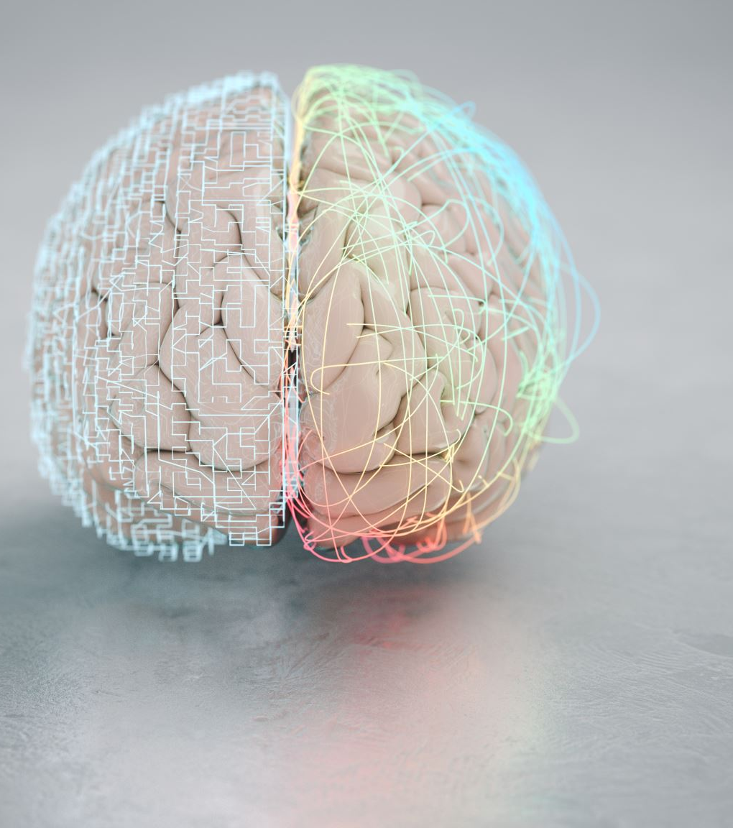
Aivot ja trauma
Aivokielellä: meillä on KOLME hyvin erilaista ALUETTA aivoissa
  Ikivanhat ”liskoaivot”: Alkukantaiset hengissä selviytymistä palvelevat toiminnot
  KEHITTYNEEMMÄT ”nisäkäsaivot” (LIMBINEN JÄRJESTELMÄ): TUNTEET JA KIINTYMYS
  Uusimmat ”mentalisaatioaivot” (etuotsalohko): MONIMUTKAISET IHMISSUHDETAIDOT
kun meille tulee voimakas UHAN KOKEMUS TAI tunnetila, liskoaivot ”hohkaavat punaisena”: TAISTELE, JÄÄDY TAI PAKENE!
Kun liskoaivot menevät päälle, mentalisaatiaivot sammuvat

Slide 34
Kolmiosaiset aivot

Slide 35

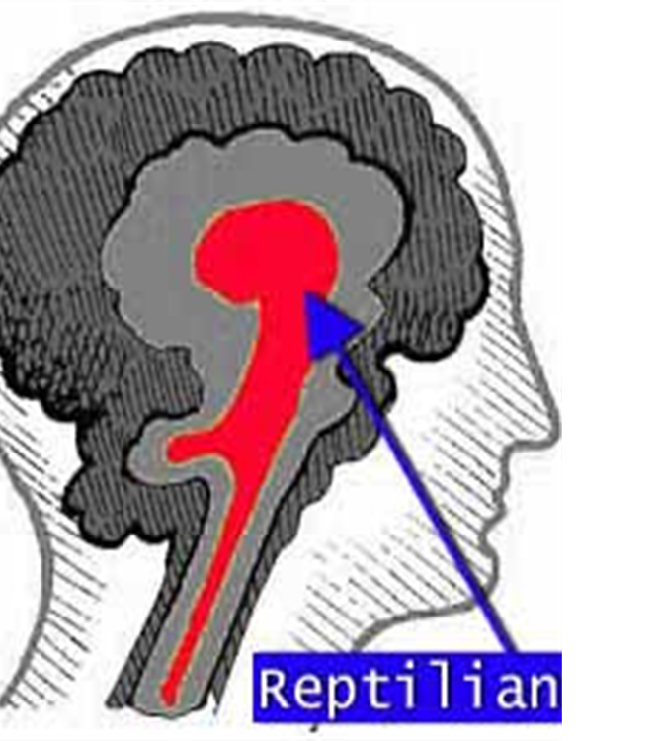

Kurkistus aivojen sisään

Slide 36
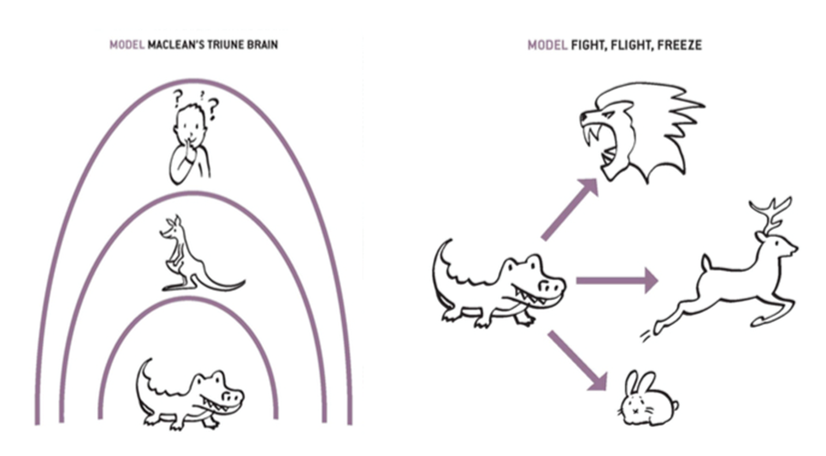
Liskoaivot aktivoituvat ja hälytysjärjestelmä aktivoituu

Slide 37
Ihmiset, kuten muutkin nisäkkäät, toimivat vaarallisissa tilanteissa vaistonvaraisesti ja automaattisesti. Pelon tunne aktivoi puolustusjärjestelmän, jolloin meillä on vaistonvarainen taipumus
- taistella kuin karhu tai leijona
- paeta kuin peura tai kauris
- jähmettyä kuin kani tai sammakko
Piiloutuminen tai jähmettyminen on tavallista tilanteissa, joissa vaara on väistämätön. Pakeneminen, silloin kun vaara on lähellä, mutta vältettävissä.

Slide 38

ylivireys
Kun tunteet, stressi tai vireystila nousevat liian korkealle, muuttuu tiedonkäsittely aivoissa: Ajatteluun ja toisen kokemukseen suuntautuva tutkiva mielenkiinto heikkenee ja tilalle tulee automaattisia reaktioita “selkärangasta” – ajattelun sijalle tulee toiminta.
Tämä ilmenee tarpeena nopeisiin ja mustavalkoisiin ratkaisuihin

Slide 39
Mentalisaatiokyvyn palautumisen edellytys on siis voimakkaiden tunteiden eli liskoaivoaktivaation neutraloiminen (vrt. Termostaatti)
Liskoaivoaktivaatio vaimenee parhaiten EMPATIALLA kokijan kokemusta kohtaan riippumatta siitä, perustuuko kokemus faktoihin vain ei

Slide 40
Toimivia keinoja oman ja toisten tunnetilan ”viilentämiseksi”
  oma:
    ilmiöiden ymmärtäminen, vahva sisäinen käyttöteoria (aiheen opiskelu, teoreettinen ymmärrys, ns. ”sisäinen psykoedukaatio”)
    kehomieliharjoitukset, hengitysharjoitukset
    itsemyötätunto, mindfulness-harjoitukset
  toisen:
    empatia, myötätunto
    oman prosessin (yllä) mukanaan tuoma rauhoittava ja vakauttava olemus

Slide 41
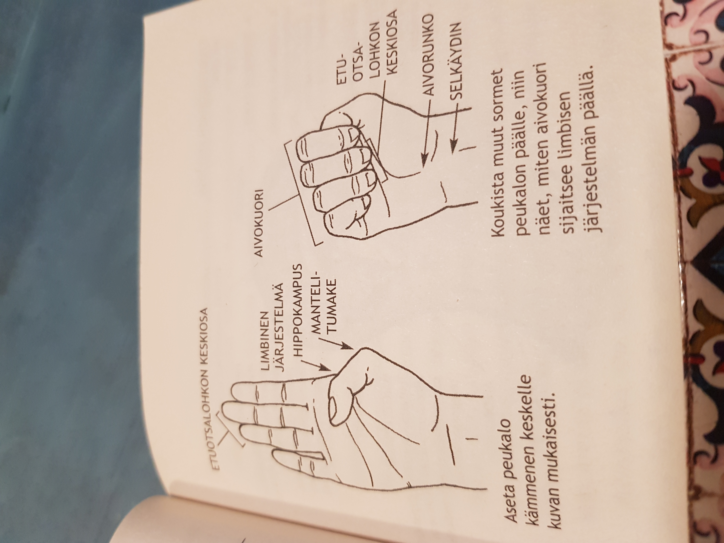
Aivojen käsimalli
Daniel Siegel

Slide 42
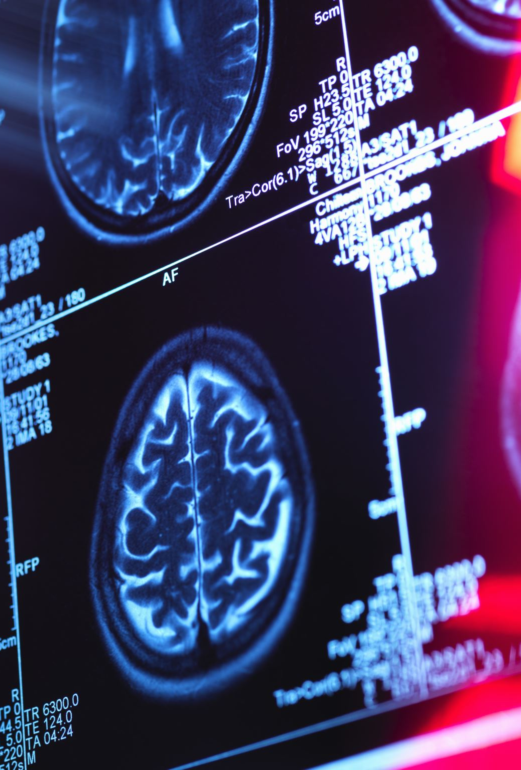
Aivojen kolme aluetta
Aivorunko, limbinen järjestelmä ja aivokuori muodostavat kolmijakoiset aivot, jonka kerrokset ovat kehittyneet evoluution edetessä.
Aivojen eheyttäminen on vähintään näiden kolmen alueen yhdistämistä.
Eheyttämisessä huomioitava kehotuntuma, tunne ja kognitio

Slide 43
Aivojen kaksipuolisuus oikea ja vasen aivopuolisko
Aivojen eheyttäminen on sekä pystysuuntaista että vaakasuuntaista yhteenliittämistä
Oikea aivopuolisko: tunteet, tuntemukset, sanattomat viestit, kokemukset, mielen kuvastot, implisiittinen muisti (ei ääneen lausuttu, mutta pääteltävissä oleva)
Vasen aivopuolisko: ajattelu, rationaalinen päättely, kieli, eksplisiittinen muisti (selvästi ilmaistu)

Slide 44
aivorunko
”Liskoaivot”
Vastaanottaa ja lähettää viestejä aivojen ja kehon välillä
Säätelee sydämen ja keuhkojen toimintaa
Muokkaa ylempien toimintojen energiatasoa ja vireystilaa

Slide 45
Limbinen järjestelmä
Sijaitsee syvällä aivoissa, siellä missä käsimallissa on peukalo
Vietit, tunteet, liikkeet kohti hyvää tai pois uhasta – kiintymysjärjestelmä
Hypotalamus :umpieritys / kortisoli, adrenaliini, oksitosiini
Mantelitumake; implisiittinen muisti, traumamuistot
Hippokampus; eksplisiittinen muisti, yhdistely

Slide 46
Etuotsalohkon keskiosa
Otsan takana sijaitseva alue on aivokuoren etuotsalohko.
Se on näin pitkälle kehittynyt ainoastaan ihmisillä.
Tämä alue vastaa:
Reflektiivisestä kyvystä
Itsetuntemuksesta
Myötätunnosta
Moraalisesta ajattelusta

Slide 47
VAGAALINEN JARRU
Turvalliseksi koetussa tilanteessa sekä leikkisä aktivaatio että liikkumattomuus ilman pelkoa on mahdollista
Itsesäätelyn kannalta keskeinen mekanismi

Slide 48
Vakauttaminen perustuu
Hengitykseen; pitkä uloshengitys ja uloshengityksen jälkeinen tauko
Liikkeeseen; kohti ja pois
Maadoitukseen; yhteys alustaan
Kosketukseen; silitys (oksitosiini), kannattelu ja halaus
Ääneen ja saundiin; kuiskaus ja hyräily
Katseeseen; ilo, hyväksyntä, katseella kannattelu

Slide 49
TYÖNTEKIJÄN VAGAALINEN JARRU
Hengityksen säätely siten, että uloshengitys on pidempi kuin sisäänhengitys
Puheen prosodia; matala ja hidas puhe
Kasvojen ja pään myötäilevät ilmeet ja liikkeet
Puoleen kääntyminen

Slide 50
Hellittävä hengitys
Ota tuolissa mahdollisimman mukava asento
Voit sulkea silmäsi. Kuuntele itseäsi millainen hengitystila avautuu, kun lasket kädet omaan syliin ja asetat jalkapohjat lattiaa vasten. Hellitä jännitteistä, huokaa helpotuksesta ja juurru alustalle, tuolin ja lattian kannateltavaksi.
Huomaa miten oma hengityksesi kulkee sisään ja ulos.
Hengitä sisäänhengityksellä mielikuvissasi vatsan pohjaan ja anna uloshengityksen virrata sieltä hellittäen ulos.
Voit myös uloshengityksellä heittää mielikuvissasi itseäsi irti sellaisesta mihin huomaat olevasi takertunut.
Kun takertuminen alkaa sulaa, saatat huomata pienen tauon uloshengityksen jälkeen. Voit viipyillä ja levähtää siinä. Siinä saat olla vain.

Slide 51
Tietoinen, hyväksyvä läsnäolo, Mindfulness
• on huomion kiinnittämistä erityisellä tavalla, tarkoituksellisesti, tässä hetkessä, tuomitsematta tai arvioimatta
• Siinä ei pyritä pääsemään mihinkään tai kokemaan mitään erityistä vaan olemaan läsnä tässä ja nyt, tämänhetkisten kokemusten kanssa

Slide 52
Suunnattu Mindfulness
• Huomion suuntaamista sisäisen kokemuksen tiettyihin elementteihin, kuten kehoaistimuksiin, liikkeisiin, tunteisiin, mielikuviin tai ajatuksiin, sen mukaan minkä ajatellaan kulloinkin olevan terapeuttisesti merkityksellistä.
• Suunnatun mindfulnessin käyttö on oleellista työskenneltäessä asiakkaiden kanssa, joilla on puutteellinen itsesäätelykyky.

Slide 53
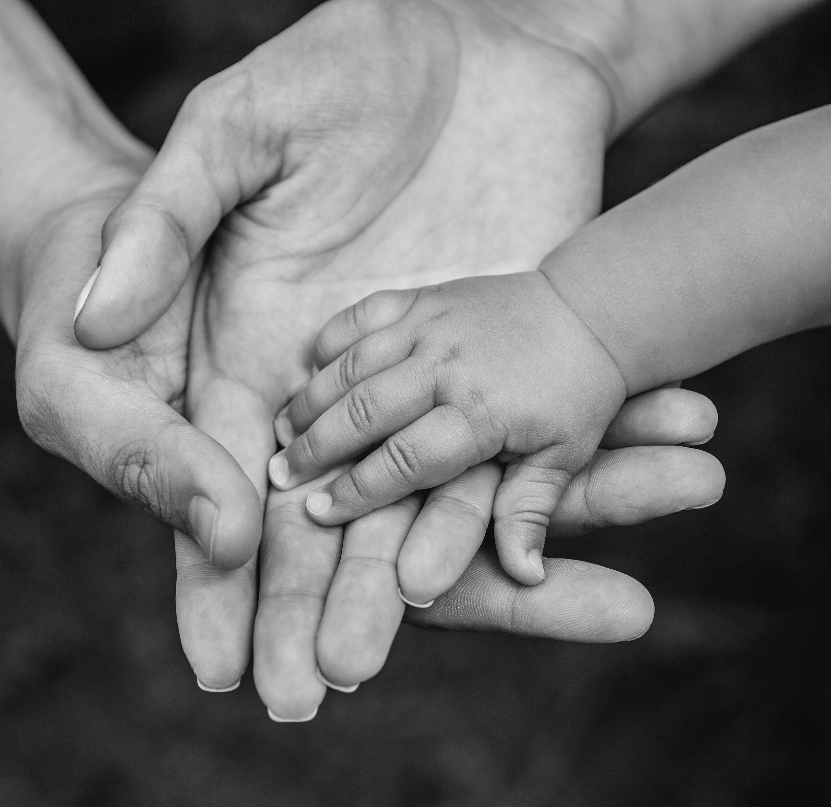
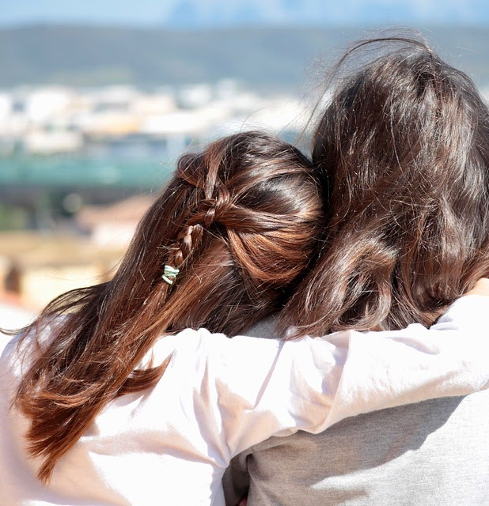
AINOA TAPA OPPIA ON OLLA SUHTEESSA MUIDEN KANSSA
Tämä kuva, tekijä Tuntematon tekijä, käyttöoikeus: CC BY-ND

Slide 54
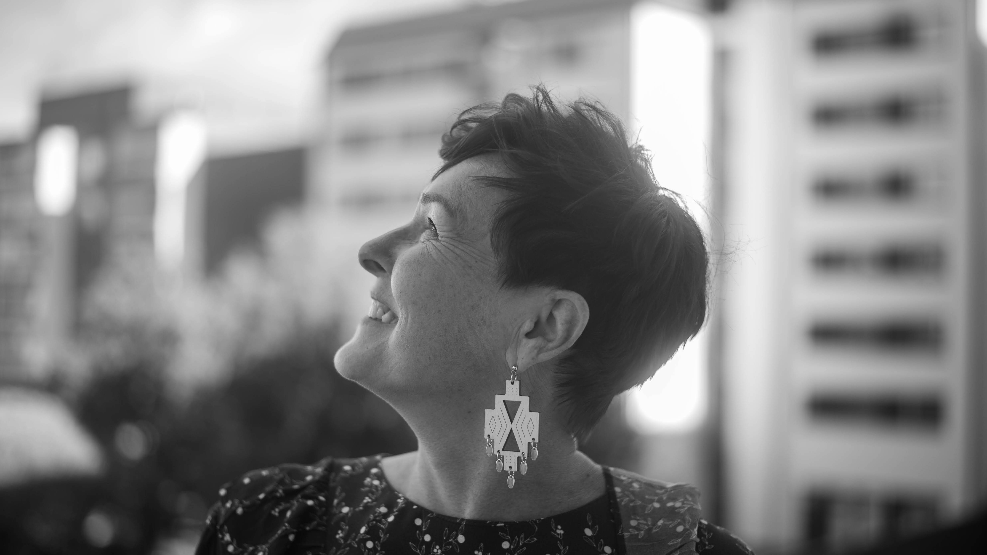
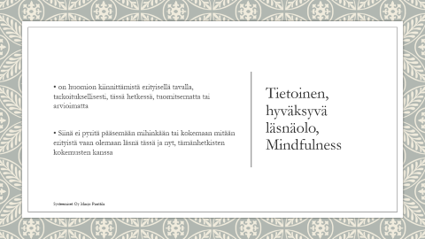
Toivo antaa voimaa
Kiitos kohtaamisesta
Marjo Panttila
Perhe- ja pariterapian kouluttajapsykoterapeutti
Työnohjaaja
Psyiatrinen sairaanhoitaja
Elämänihmettelijä

